Slide 1

ADME-固件开发需求
AC60_CTRV2.3_V2.2.6版本固件方案说明
汇报人：马召光
日 期：2023.05.16
上 海 米 度 测 控 科 技 有 限 公 司
Shanghai Medo Monitoring Technology Co.,Ltd.
Web:www.shmedo.cn

Slide 2

TABLE
OF CONTENTS
目录
版本需求介绍
Because this text with "Ipsum Lorem" start, and often used in the title of the test, so generally referred to as Ipsum Lorem
版本需求方案介绍

Slide 3
CHAPTER 01
版本需求介绍

Slide 4
ADME_AC60_CTRV2.3_V2.2.6版本需求简介
V2.2.6版本新增内容
1、测量工作中的每轮测量等待时间的参数单位可根据设"天"、"月"单位。
2、集成CTR固件兼容蓝牙测斜仪2.1和蓝牙测斜仪3.0的功能。上报数据添加正反测计算的K值结果。
3、蓝牙测斜仪配对失败的判断时长较短，需要增加判断次数时长。
4、自动测孔深里面的孔深的表达存在问题，需优化APP与固件。
5、时间校准优化，优化固件。
6、ADME实现自动检测模式下的遥测功能。(暂时不做）
7、电机重启后上报一下异常状态。（需要确认电机是否具有此功能，暂不做）

Slide 5
CHAPTER 02
需求方案介绍

Slide 6
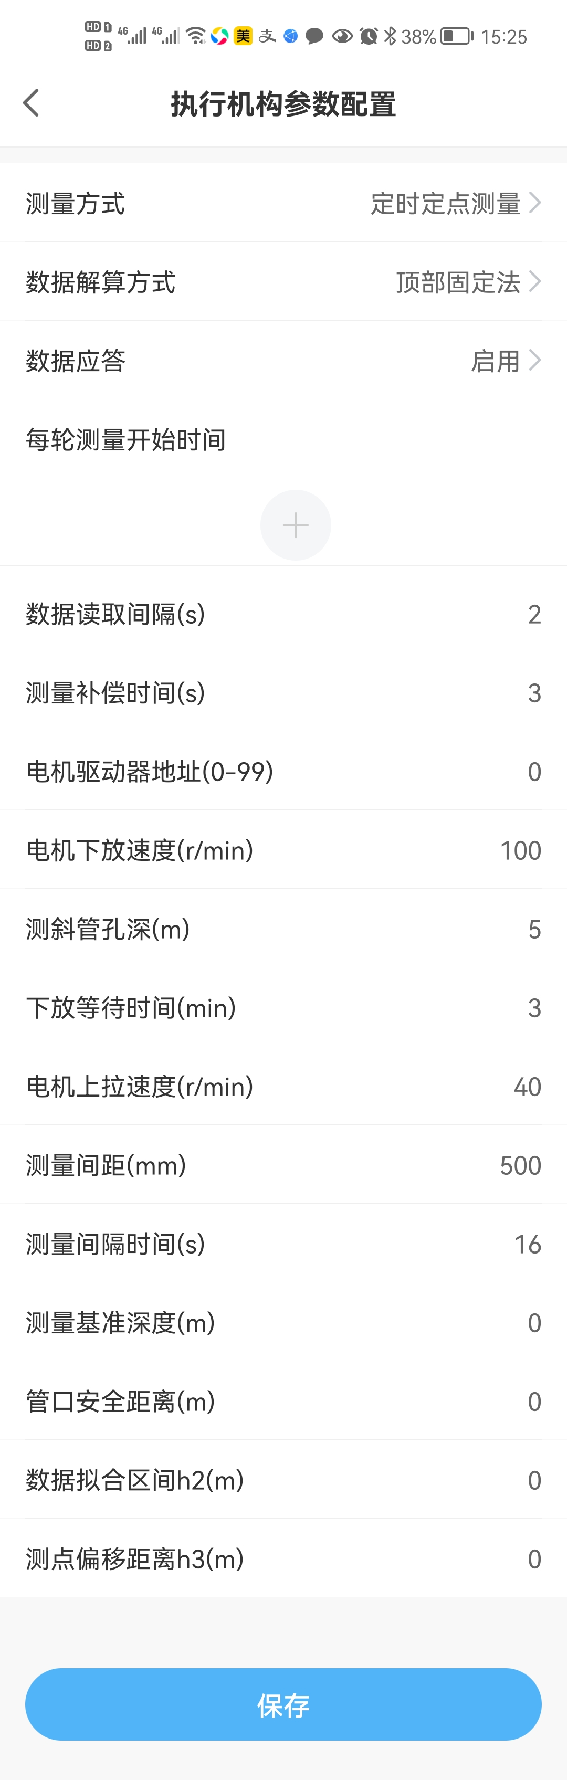
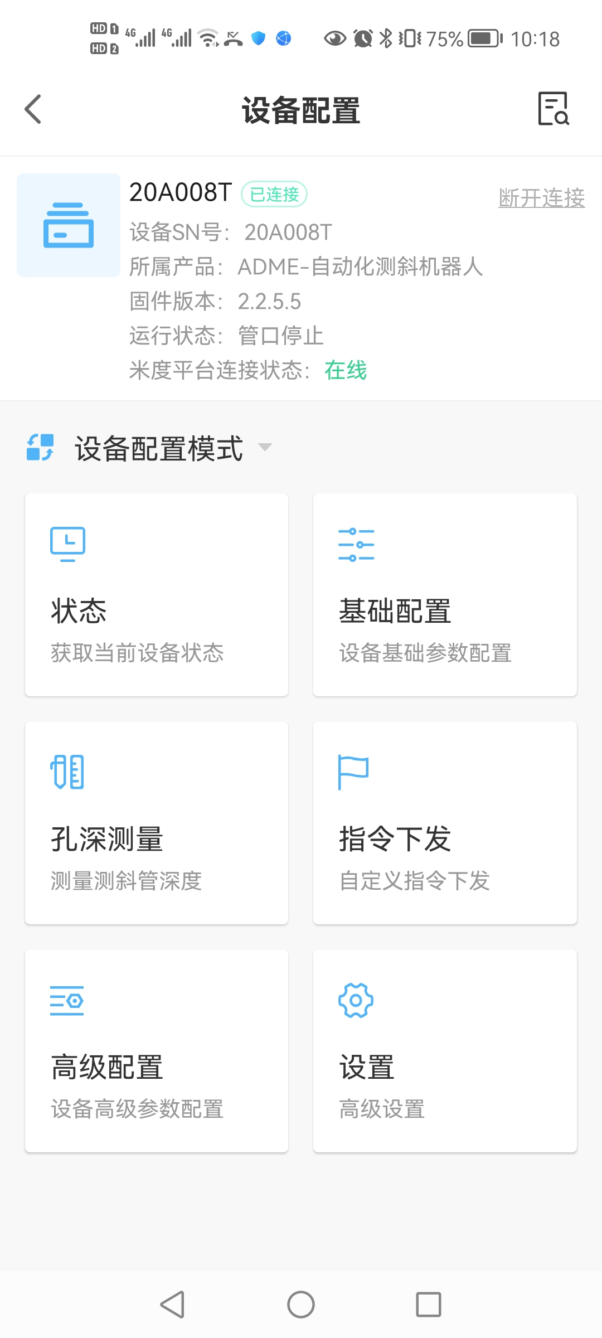
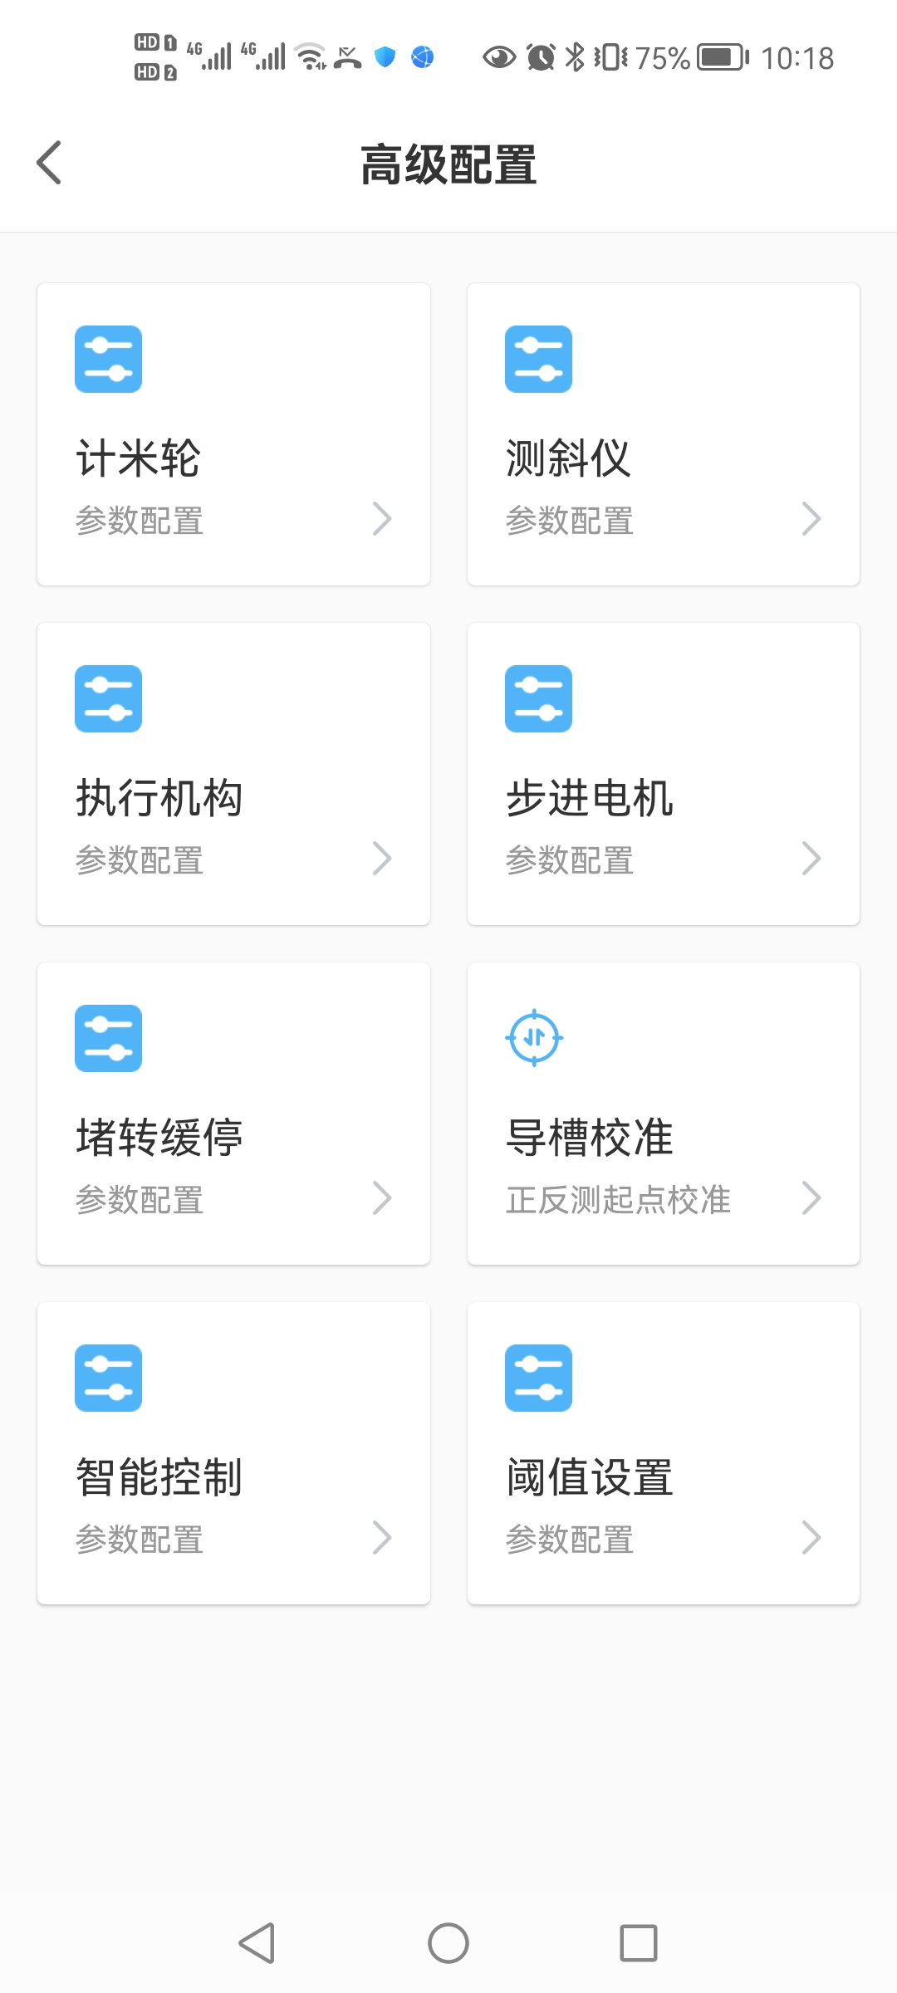
1、测量工作中的每轮测量等待时间的参数单位可根据设"天"单位。
综合考虑用户便捷性将长周期时间参数设置放于定时定点测量模式：
1、时间周期可选单位有“天”
2、定时设置：可设置工作当天的多组测量工作时间。
3、考虑连续两组测量时每轮开始测量时间间隔要大于单轮测量所需时间。
间隔时间 天

Slide 7
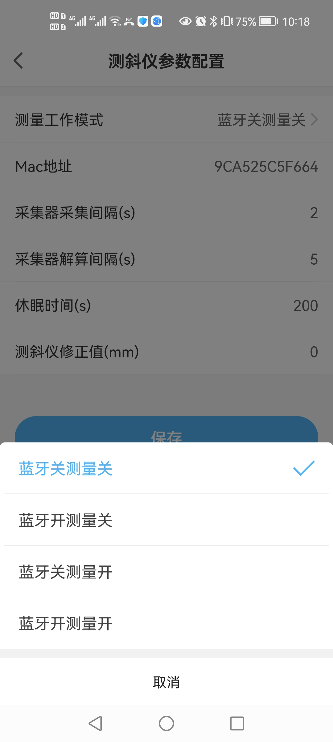
2、固件兼容单轴、双轴、三轴测斜仪的功能。
当前固件支持蓝牙测斜仪V2.1版本功能可获取单轴测斜仪X轴的位移原始数据，并根据原始数据计算累加值。要进一步兼容蓝牙测斜仪V3.0的功能。
方案：
1、在测斜仪参数设置界面增加蓝牙测斜仪类型选项：2.1版本/3.0版本。
测斜仪版本：2.1版本/3.0版本

Slide 8
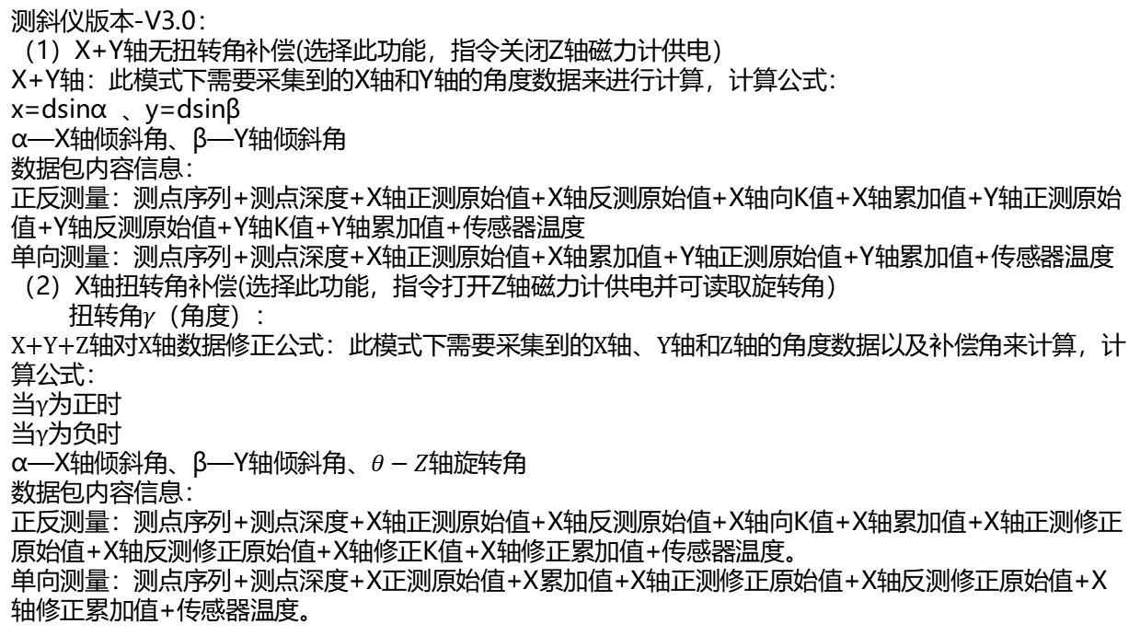
2、固件兼容单轴、双轴、三轴测斜仪的功能。
测斜仪版本-V3.0：
（1）X+Y轴无扭转角补偿(选择此功能，指令关闭Z轴磁力计供电）
X+Y轴：此模式下需要采集到的X轴和Y轴的角度数据来进行计算，计算公式：
x=dsinα 、y=dsinβ
α—X轴倾斜角、β—Y轴倾斜角
数据包内容信息：
正反测量：测点序列+测点深度+X轴正测原始值+X轴反测原始值+X轴向K值+X轴累加值+Y轴正测原始值+Y轴反测原始值+Y轴K值+Y轴累加值+传感器温度
单向测量：测点序列+测点深度+X轴正测原始值+X轴累加值+Y轴正测原始值+Y轴累加值+传感器温度
（2）X轴扭转角补偿(选择此功能，指令打开Z轴磁力计供电并可读取旋转角）
扭转角$γ$（角度）：
X+Y+Z轴对X轴数据修正公式：此模式下需要采集到的X轴、Y轴和Z轴的角度数据以及补偿角来计算，计算公式：
当γ为正时
当γ为负时
α—X轴倾斜角、β—Y轴倾斜角、$θ−Z$轴旋转角
数据包内容信息：
正反测量：测点序列+测点深度+X轴正测原始值+X轴反测原始值+X轴向K值+X轴累加值+X轴正测修正原始值+X轴反测修正原始值+X轴修正K值+X轴修正累加值+传感器温度。
单向测量：测点序列+测点深度+X正测原始值+X累加值+X轴正测修正原始值+X轴反测修正原始值+X轴修正累加值+传感器温度。
测斜仪版本：2.1版本/3.0版本
$$x=dsinα|cos（θ+γ）|+dsinβ|sin（θ+γ）|$$
$$x=dsinα|cos（θ+γ）|+dsinβ|sin（θ+γ）|$$

Slide 9
3、蓝牙测斜仪配对失败的判断时长较短，需要增加判断次数时长。
1、当前CTR与测斜仪配对失败10次机会进入异常保护模式，但在操作中又开能在本轮已经配对成功，再次出发磁开关后会出现配对10次失败进入异常保护模式，希望，即使本轮在管口已经误触发磁开关配对成功，但是断电重启后，仍然能在本轮周期时间内再次实现正常配对测量功能。
2、在目前基础上延长配对失败异常判断时间来实现整个周期内能够完成再次成功配对的工作。比如本周期测量时间为T，当配对时间超过1.5T时间后仍然配对失败则设备进入异常保护模式
3、ADME测量一轮时间周期计算公式：
设测量工作的相关参数如下：
（1）每轮等待时间为T0(s)
（2）下放等待时间为T1(s)
（3）测斜仪解算间隔为T2(s)[包含测斜仪采集间隔T3]
（4）测量间隔时间为T4(s)[包含测量补偿时间T5]
（5）配对时间T6(s)
（6）数据读取间隔T7(s)
（7）测量间距为d(mm)
（8）测量深度为L(mm)[L为d的倍数]
完成测量一轮的时间周期T=T1+T2+T5+L/d*(T2+T4)+(L/d+1)*T7+T6

Slide 10
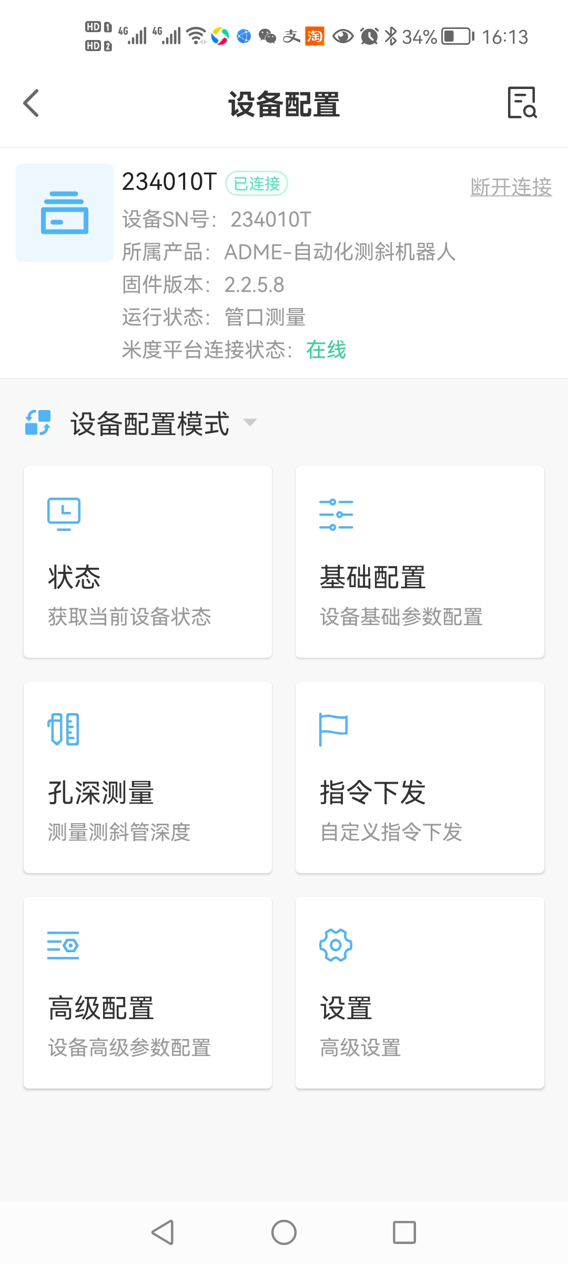
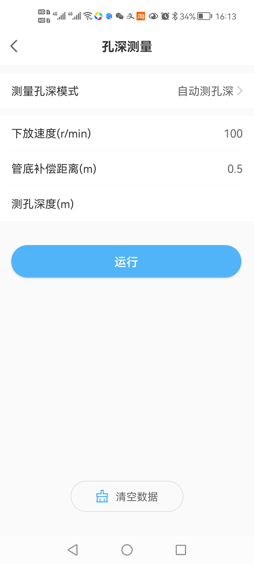
4、优化自动测孔深里面的孔深的表达方案
自动测孔深里面的孔深的表达存在问题，需优化APP与固件
1、自动测孔深模块增加正反测测量使能开关，同时对应测量方式下的管口安全距离H1、默认为各自条件下的参数，比如正反测管口安全距离H1=0.8m,单项测量管口安全距离H1=0.2m。管底安全距离H2=3m、设备从竖向位置零点下放运动总距离为H。
2、执行自动测孔深时，测量结果为：实际测量深度H3=H-H1，
推荐设置深度：H4=H-H1-H2
则H3即为推荐的测斜管测量设置深度。
正反测 关/开
实测测斜管孔深 （m)
推荐测斜管孔深 (m)
管底安全距离(m)
测点下移距离(m)

Slide 11
5、时间校准优化
1、纽扣电池电量不足会导致刚上电后时间不对，运行一段时间后才进行自动校准。需要优化为上电初始化完成后进行一次校准，然后间隔2小时自动校准一次。
2、4G异常断联引起的时间误差问题，4G再次正常上线后进行一次时间校准。

Slide 12
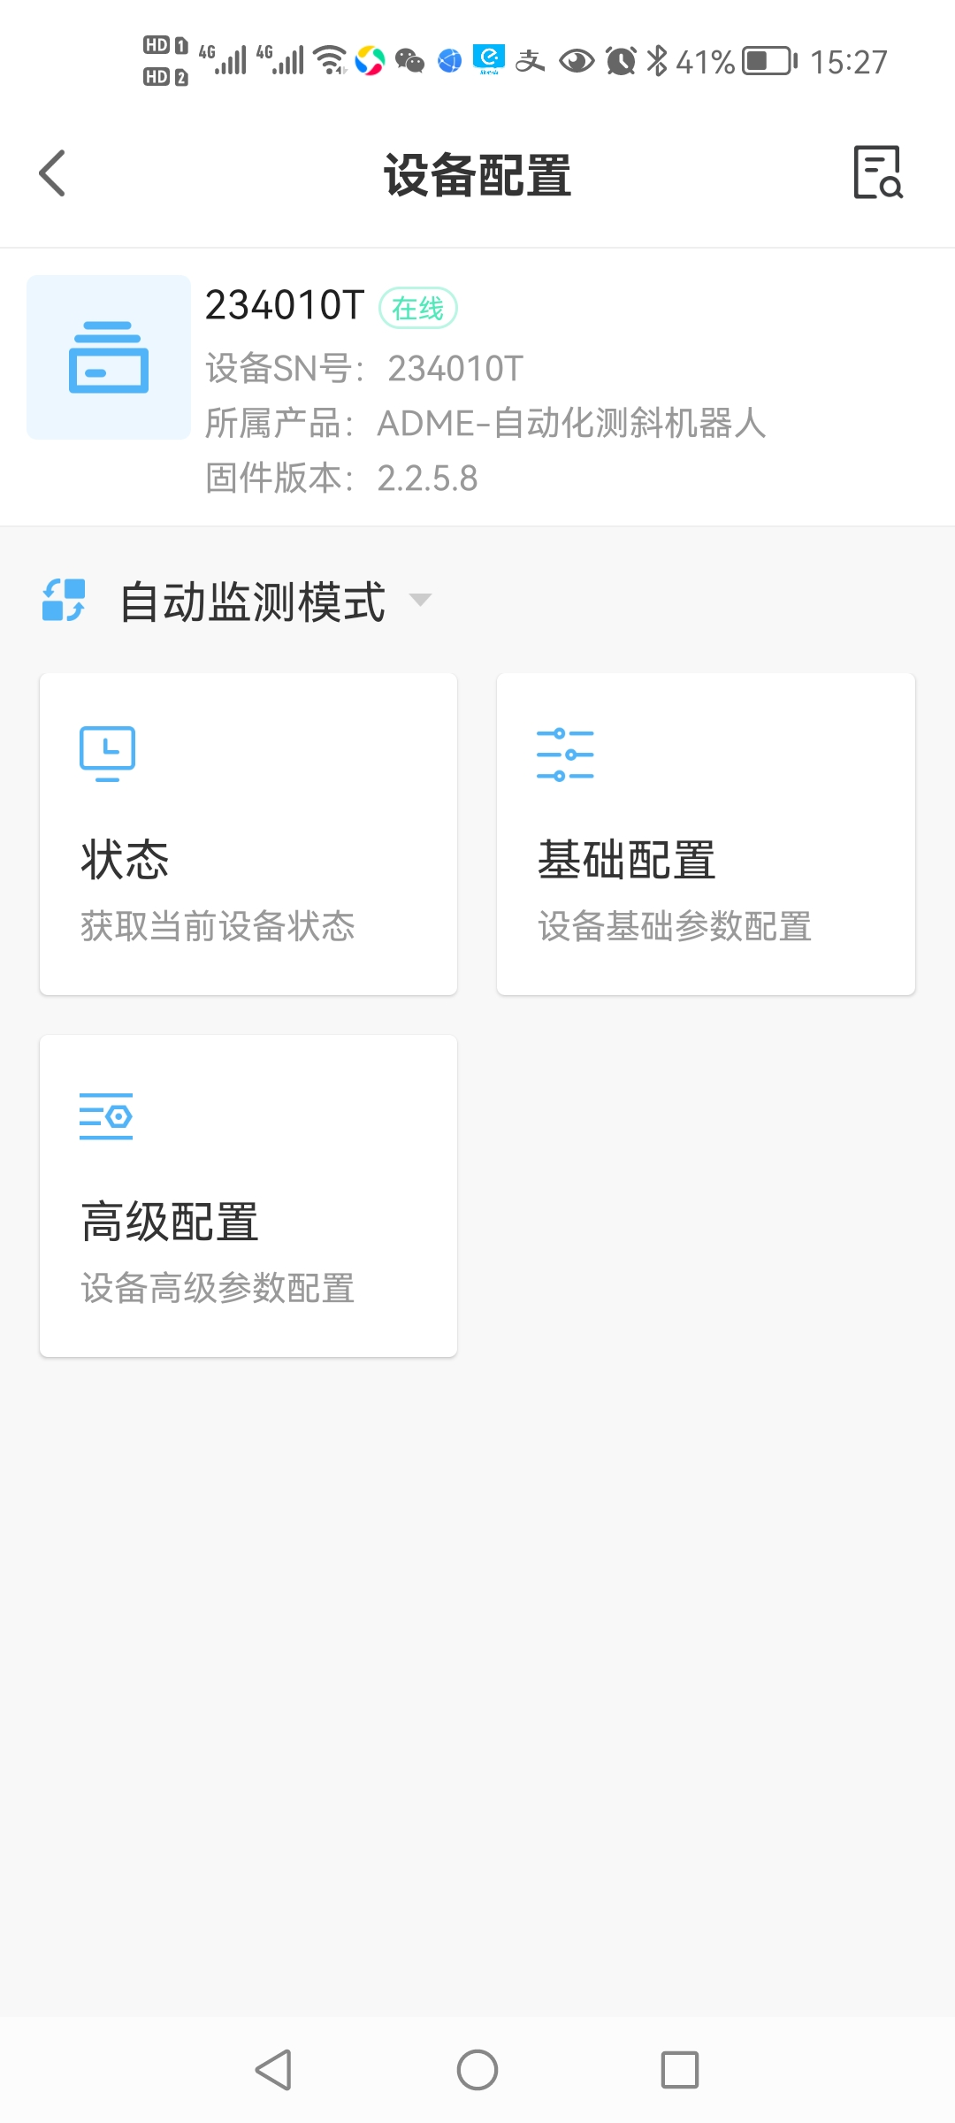
6、ADME实现自动检测模式下的遥测功能(暂时不做）
方案1：在4G模式下的自动监测模式界面添加“遥测”按钮。
1、当自动检测模式下，发送遥测指令时，如果本轮已经配对成功则执行本轮测量工作直至完成数据传输，设备再执行遥测测量工作、即执行本轮配对测量之前发送的遥测功能。
2、当发送遥测指令时，回复“遥测响应成功”或“遥测响应失败”，以及设备如果设备在执行测量时、反馈“设备测量中”信息。
3、当发送遥测指令时，如果遥测完成后覆盖了正常工作中的，实时测量、整时整点、和定时定点测量的间隔时间点，则等到下一个测量时间点执行设定的时间点测量工作在测量过程中，点击遥测反馈“在测量中”。
4、当在本周期由于操作失误连续点击遥测时，正常执行本次的遥测测量工作，完成测量后清除遥测标识。
遥测

Slide 13
THANK
YOU
深层水平自动化监测引领者

